Slide 1




Analisis Total Karakter dan Kata pada Data Twitter menggunakan Descriptive Analytics
Data Science - Gold Challenge
RAFI ARRIBAATH ALFARESY
JANUARI 2024

Slide 2


Pendahuluan
Latar Belakang
Dalam era digital yang terus berkembang, Twitter telah menjadi sarana utama bagi masyarakat Indonesia untuk menyampaikan pemikiran, opini, dan berbagai informasi. Twitter memungkinkan pengguna untuk berinteraksi dalam keterbatasan karakter yang singkat, menciptakan dinamika komunikasi yang unik.
Dengan keterbatasan 280 karakter per tweet, Twitter memaksa pengguna untuk merangkum pemikiran mereka secara singkat dan padat. Ini menciptakan bentuk ekspresi yang efektif dan langsung, memungkinkan penyebaran informasi dengan cepat dan tanpa kekakuan formal.
Dengan demikian, analisis total karakter atau kata dalam data Twitter di Indonesia tidak hanya membatasi diri pada aspek teknis, tetapi juga memberikan wawasan mendalam terhadap kreativitas, tren bahasa, respons terhadap peristiwa, dan dinamika sentimen dalam komunikasi singkat di dunia maya.
RAFI ARRIBAATH ALFARESY
JANUARI 2024

Slide 3
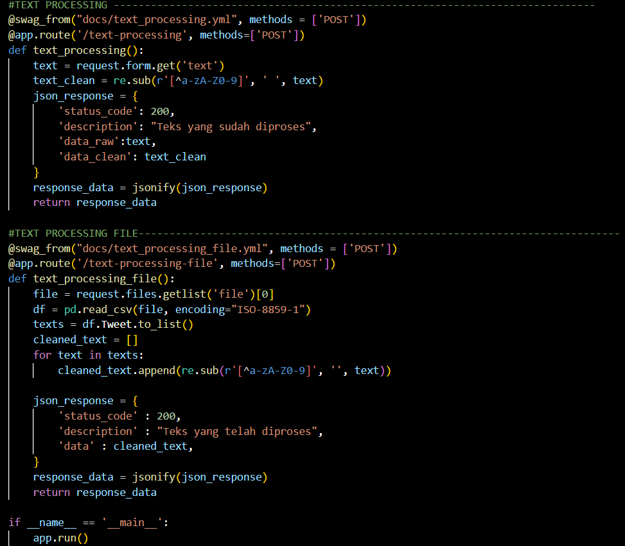


Metode Penelitian
Proses Code Function Cleansing
Codingan dilakukan dalam Visual Studio Code untuk membangun API yang dapat melakukan data cleansing pada text dan juga pada text di dalam file atau bentuk CSV.
Pemilihan Metode Statistika dan EDA
Metode analisis yang dipakai dalam penelitian ini menggunakan descriptive analytics. Dikarenakan tujuannya adalah untuk menguraikan pola yang terdapat dalam data. Jenis analisis ini dianggap tepat karena difokuskan untuk mengidentifikasi kondisi data serta memahami pola-pola yang mungkin ada dalam data tersebut. Dan juga Univariate Analysis untuk menganalisis masing-masing dari data total karakter dan total kata.
RAFI ARRIBAATH ALFARESY
JANUARI 2024

Slide 4
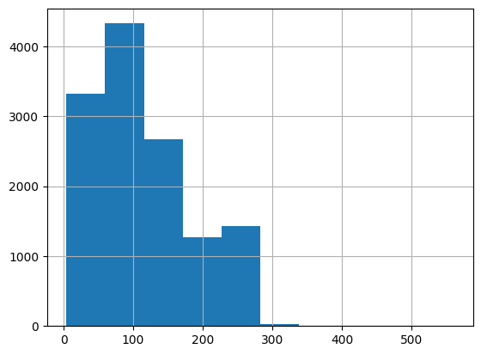
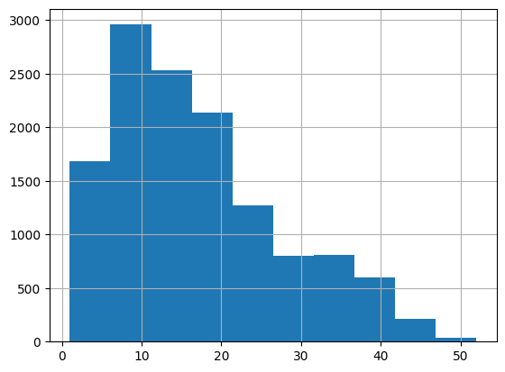
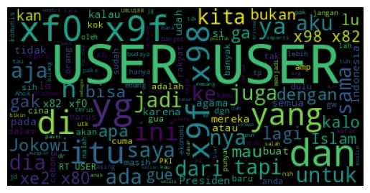
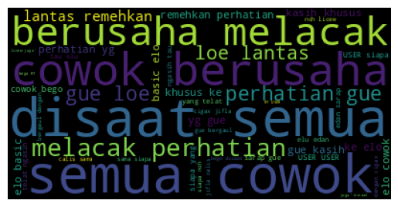
Metode Penelitian
Visualisasi Data
Visualisasi 1
Visualisasi 2
Visualisasi ini menunjukkan bahwa rata-rata panjang karakter dari data tweet pengguna adalah sebesar 60-110 karakter.
Visualisasi ini menunjukkan bahwa rata-rata panjang kata dari data tweet pengguna adalah sebesar 6-15 kata.
Visualisasi 3
Visualisasi 4
Visualisasi ini menampilkan kata-kata yang sering muncul di dalam semua tweet yang ada pada data, yakni “USER”, “x9f”, “xf0”, “yang”, “dan”
Visualisasi ini menampilkan kata-kata yang sering muncul di dalam tweet yang termasuk kategori “HS” dan “Abusive” yang ada pada data, yakni “berusaha”, “melacak”, “cowok”, “disaat”, “semua”, “perhatian”
RAFI ARRIBAATH ALFARESY
JANUARI 2024

Slide 5

Kesimpulan
Univariate Analysis
Visualisasi Data
Visualisasi Data 2
Dalam statistik deskriptif
Di Dalam Visualisasi Data
Lanjutan
Ditunjukkan bahwa data twitter memiliki outlier tapi tidak begitu signifikan.
Ditunjukkan bahwa total karakter dan total kata memiliki panjang 60-110 karakter dan 6-15 kata.
Ditunjukkan bahwa kata yang sering muncul pada semua tweet adalah “USER”, “x9f”, “xf0”, “yang”, “dan”, kemudian kata-kata yang sering muncul di dalam tweet yang termasuk kategori “HS” dan “Abusive” yang ada pada data, adalah “berusaha”, “melacak”, “cowok”, “disaat”, “semua”, “perhatian”
RAFI ARRIBAATH ALFARESY

